Slide 1
ベトナム戦争
戦争の正義・勝者の苦悩

Slide 2
戦争は政治の延長とは
戦争には政治的な目的がある。
戦争の前に政治的な争いがある。
戦争を回避するためには、政治的な争点の解決が必要である。

Slide 3
民族自決権（１）
民族＋自決権の複合的理念
自決権：統治されるものが統治するものを決定する（民主主義概念に近い） 市民革命を支える思想（名誉革命、オランダ独立、アメリカ独立、フランス革命）
民族（大きな論争的命題）
伝統的な生活様式
宗教・言語などの伝統的文化
民族的アイデンティティ（われわれ）

Slide 4
民族自決権（２）
市民革命を早期に経た先進国は、「民族」を強く意識することなく、「国民国家」を形成した。（イギリス、オランダ、アメリカ、フランス）
大国に支配され、その統治者と異なる民族意識をもった人々が、民族自決を主張
１９世紀 オーストリアのチェコ・ハンガリー、ロシアのポーランド
２０世紀 オスマントルコ帝国のイラク
ベルサイユ条約で民族自決権の原則承認

Slide 5
ベトナム前史
BC8000年くらいから遺跡が発見
BC111 漢の武帝が制服
1009年李朝→内乱→1225年陳朝(チャン)→３回の元侵攻を撃退→明支配1407年
1428年黎朝(レ) その後長い混乱
1802年グエン朝(現在のベトナムに規模)
1862-89年フランスの統治が進展
1925年ホーチミンのベトナム青年革命同志会(以後テキスト)

Slide 6
ベトナム独立運動
1940 日本軍北部進駐。仏、ナチに降伏
1941 ベトミン(ベトナム独立同盟)結成(ホーチミンの指導)
1944 ベトナム武装解放宣伝隊結成
１９４５ 日本敗戦 ９.２ベトナム民主共和国独立宣言
１９４６ ハノイでベトナム軍と仏軍衝突
1950 アメリカの軍事介入
1954 ディエンビエンフーの戦い(仏敗北)

Slide 7
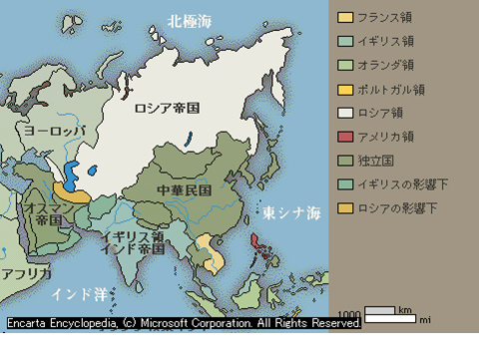

Slide 8
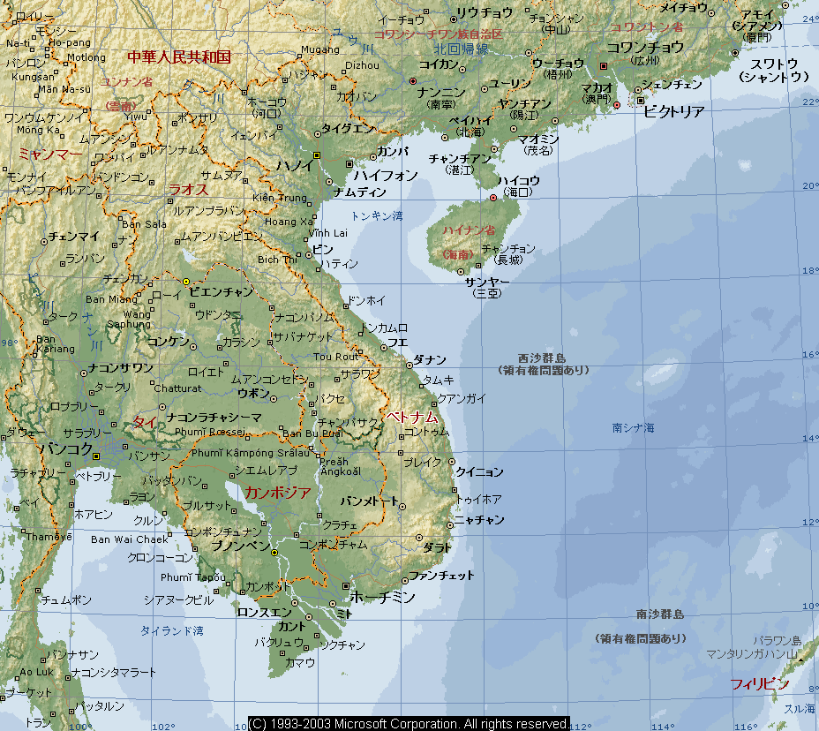

Slide 9
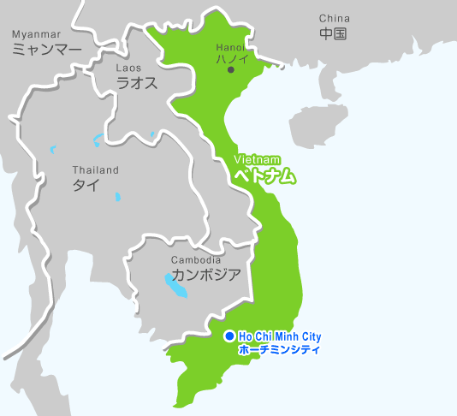
http://abroad.travel.yahoo.co.jp/tif/bin/country_guide/areacd=0100/countrycd=VN/

Slide 10
ジュネーブ協定１９５４
インドシナ諸国（ベトナム、カンボジア、ラオス）の独立
停戦と停戦監視団の派遣
ベトナム南北分離、1956年自由選挙予定
ヴェトミン軍の南ヴェトナムからの撤退とフランス軍の北ベトナム、カンボジア、ラオスからの撤退
その後選挙実施されず、アメリカの本格介入

Slide 11
ベトナム戦争
映像
ドミノ理論 米ソ対立が背景
世界の警察意識
傀儡政府 アメリカの世界支配の常套手段
虚偽による戦争開始
民衆の離反

Slide 12
映像
ケネディの介入
トンキン湾事件1964 フレームアップ→北爆
戦争拡大
テト攻勢 1967
焦土作戦
カンボジア侵攻(ホーチミンルート)
メディア選
解放・アメリカの撤退

Slide 13
ベトナム戦争とは何だったか
民族独立と植民地大国の争い（仏→米）
超大国の代理戦争（米ソ対立）
正規軍とゲリラ
メディアと戦争（双方がメディアを利用）
アメリカにとっての最初の敗北（PTSD)
↓
イラク戦争との共通点と相違点は何か

